Slide 1

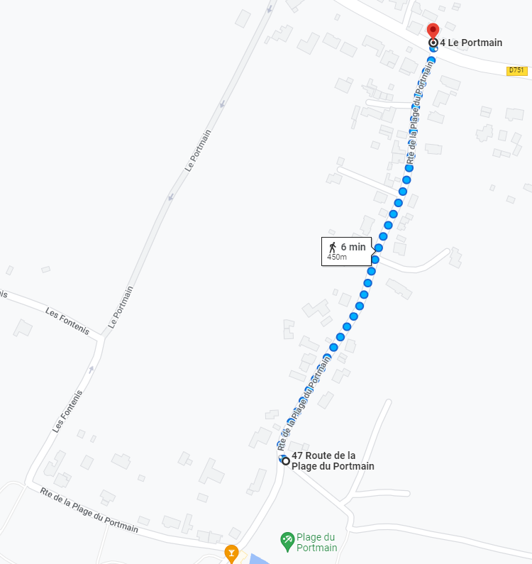

INFO TRAFIC
Arrêt non desservi
Circuit B
En raison de la forte affluence automobile, cet arrêt n’est plus desservi jusqu’à la fin de la journée.
Merci de vous positionner à l’intersection indiquée par un point rouge sur l’image ci-dessous.
47°07'22.2"N 2°09'45.7"W
47.122828, -2.162693
Plage de l’Etang
Plage du Portmain

Slide 2
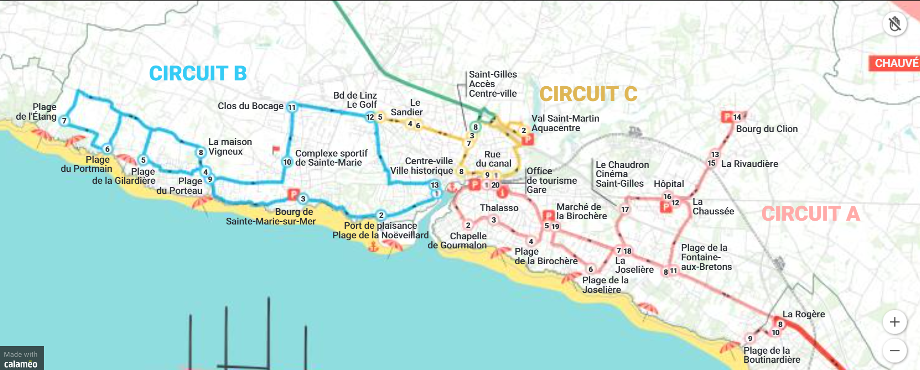
INFO TRAFIC
Arrêt non desservi
Circuit A
En raison des animations sur la commune de Pornic le dimanche 3 juillet, les arrêts suivant ne sont pas desservis :
Office de tourisme – Gare
Chapelle de Gourmalon
Thalasso
Plage de la Joselière

Slide 3
INFO TRAFIC
Arrêt non desservi
Circuit B
En raison des animations sur la commune de Pornic le dimanche 3 juillet, les arrêts suivant ne sont pas desservis :
Château – Accès vieux port – Centre ville
Port de plaisance – Plage de la Noeveillard
Thalasso

Slide 4
INFO TRAFIC
Arrêt non desservi
Circuit C
En raison des animations sur la commune de Pornic le dimanche 3 juillet, les arrêts suivant ne sont pas desservis :
Rue du canal
Centre ville – Ville historique

Slide 5
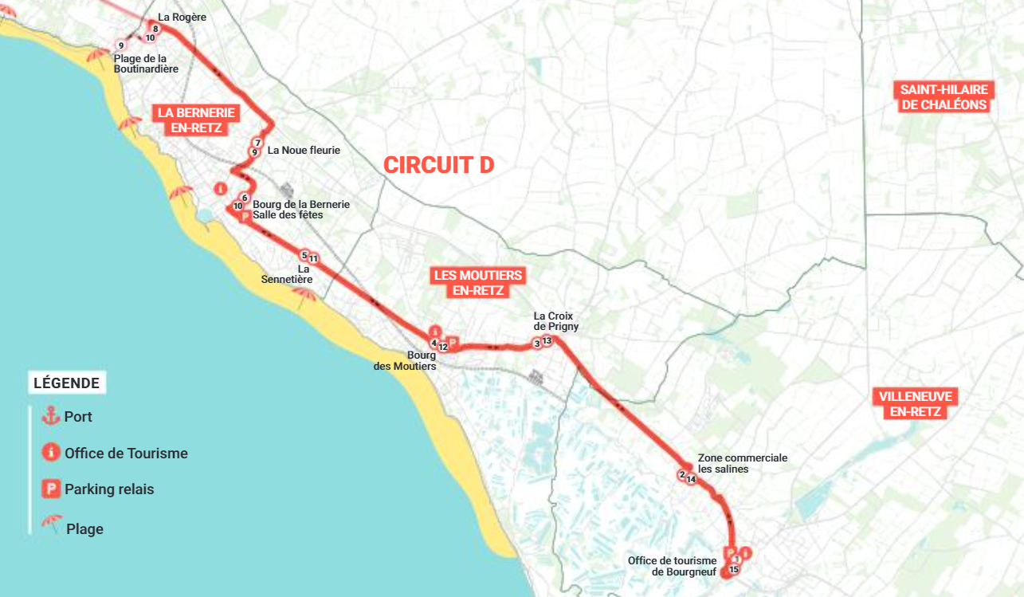
INFO TRAFIC
Arrêt non desservi
Circuit D
En raison des animations sur la commune de … le dimanche … , les arrêts suivant ne sont pas desservis :
…..
…..

Slide 6
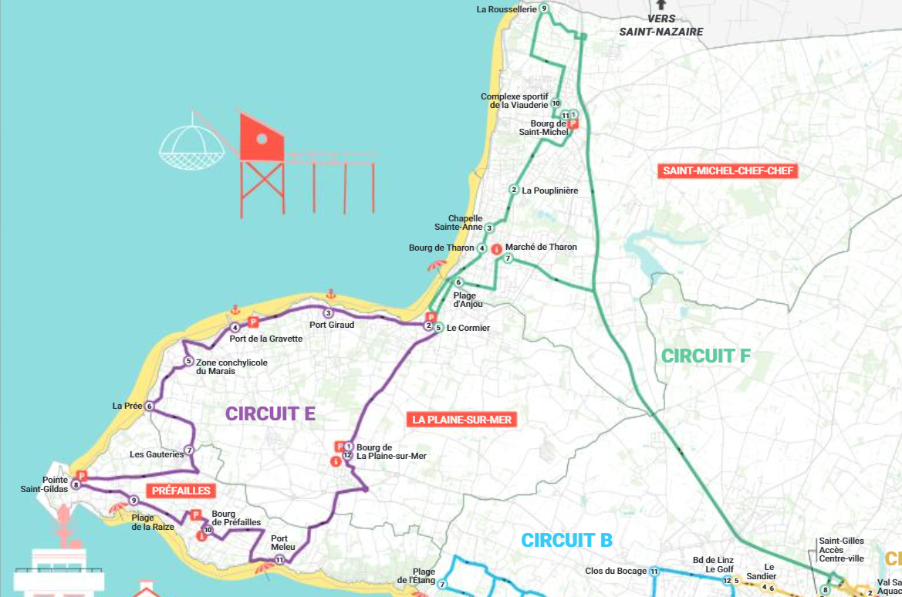
INFO TRAFIC
Arrêt non desservi
Circuit E
En raison des animations sur la commune de … le samedi /dimanche … , les arrêts suivant ne sont pas desservis :
…..
…..

Slide 7
INFO TRAFIC
Arrêt non desservi
Circuit F
En raison des animations sur la commune de … le samedi/dimanche … , les arrêts suivant ne sont pas desservis :
…..
…..

